Slide 1
Создание многопользовательской компьютерной игры «Морской бой онлайн» с возможностью обучения в разных сферах
Автор проекта: Болотов Иван Андреевич, ученик 10-го класса Инженерной школы № 1581
Руководитель проекта: Смирнова Светлана Юрьевна, мой школьный преподаватель по информатике и программированию

Slide 2
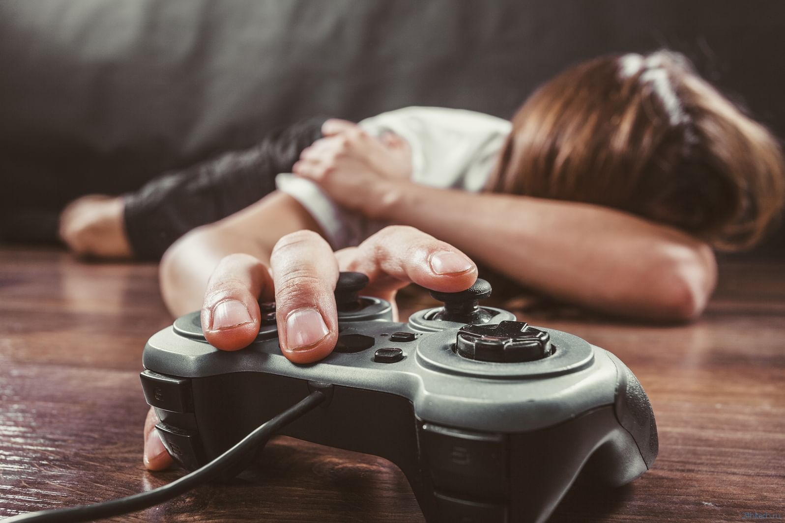
Проблема, требующая решения
В последнее время всё большие и большие обороты набирает популярность видеоигр. Почти каждый современный человек имеет возможность использовать современные гаджеты с доступом в интернет. С одной стороны это хорошо, но с другой - в связи с этим возникают новые глобальные проблемы. Одна из самых значимых - проблема зависимости от игромании. Так, например, исследование, проведенное экспертами Российской академии наук, показало, что в России около 3 миллионов человек страдают от зависимости от компьютерных игр, а еще около 6 миллионов человек находятся в группе риска и могут стать зависимыми игроками в будущем. Согласно статистике, огромное влияние данная проблема оказывает на детей и подростков. Как следствие – можно заметить ухудшение успеваемости ребёнка в школе и его физического состояния, да и в целом отставание в развитии.

Slide 3
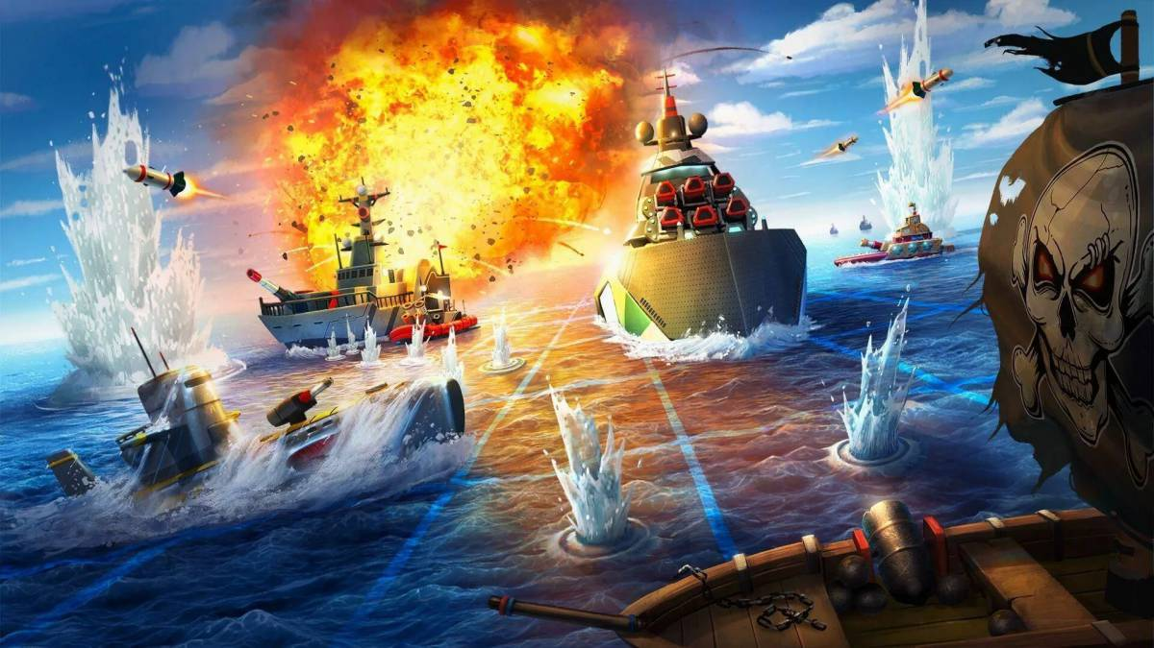
Формулировка цели
Чтобы противодействовать распространению игромании, я поставил перед собой цель создать такую онлайн-игру, которая имела бы в себе акцент на изучение какого-то материала в разных областях в игровой форме. За прототип было решено взять всем известную игру “Морской бой”. Моя реализация должна предусматривать не только все функции стандартной игры, но и возможность проводить тематические турниры, на которых между ходами у игроков будут появляться вопросы по теме турнира, корректность ответов на которые будет учитываться в рейтинге участников соревнования. Также должна быть реализована возможность общения в игре между игроками.

Slide 4
Этапы реализации проекта
Уже выполнено:
1). Изучение технической информации для реализации проекта
2). Создание каркаса приложения (написание сервера, реализация всех графических объектов и игровой логики, а также клиент-серверного взаимодействия).
Предстоит сделать:
3). Реализация возможности добавления друзей, общения внутри игры. Помимо этого планируется реализовать возможность устраивать тематические турниры и начисление игровой валюты.
4). Тестирование и популяризация приложения на аудитории
(например, в своей школе)
5). Сбор и анализ статистики, подведение итогов.

Slide 5
Возможные проблемы и перспективы
Одной из проблемой может стать трудоёмкость выполнения всех поставленных технических задач. Но основная проблема связана с популяризацией продукта. Сама по себе игра скорее всего никакого интереса молодёжи не привлечёт. Поэтому в дальнейшем планируется создание членских денежных взносов на турниры, проводимые в моей игре. За победу игрок будет получать специальную игровую валюту, (о которой было упомянуто ранее) которую игрок сможет материализовать непосредственно через игру, купив какой-нибудь из предложенных в игре обучающих курсов (с Яндекс Практикума или Skillbox, и др.). Тогда у большой части аудитории появится интерес. Также существует определённая аудитория (старшие школьники), цель которой – подготовиться к экзаменам в ВУЗы. Я планирую возможность интеграции своей игры c ФИПИ или РешуОГЭ/ЕГЭ (вопросы в процессе игры будут браться оттуда), что поможет ученикам готовиться к экзаменам с меньшим напряжением.

Slide 6
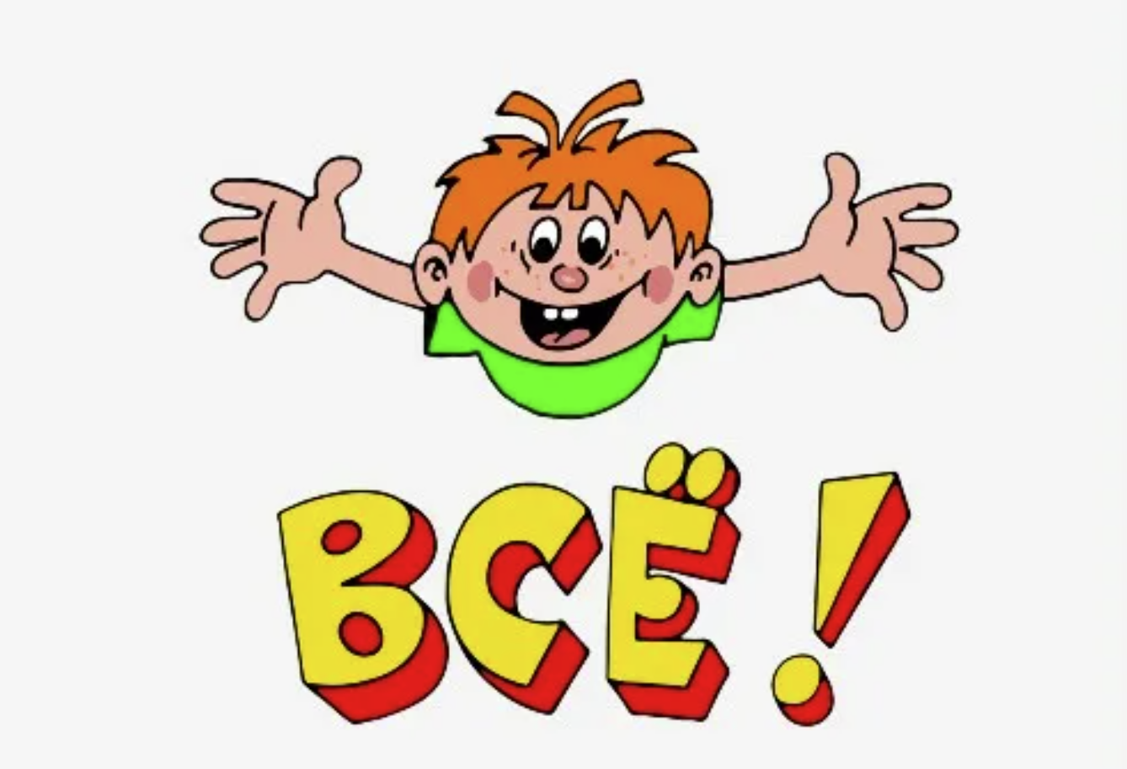
Спасибо за внимание!!!

